Slide 1
Kursdag 4 del 1
Gjennomgang av SpeedyCraft (SC)
Oppsett Contracting
Lager
Ansatte og mobile enheter
Egenskaper firma
Integrasjoner
Oppsett SC mot Contracting
Brukerprofil
Ansatte og mobile enheter
Koble SC Mobil til SC Admin
Ordre fra Contracting til SC Admin, og til SC Mobil
Oppgaver
Sett på bruk avdeling i Contracting
Opprett lager i Contracting
Innlogging Boligmappa
Innlogging SC Admin
Sette opp SC Admin
Last ned og installer SC Mobil på PC
Koble opp SC Mobil til SC Admin

Slide 2
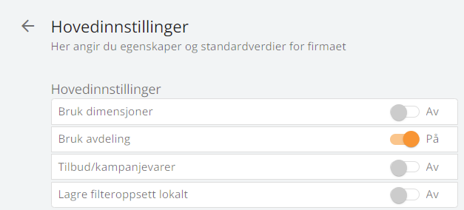
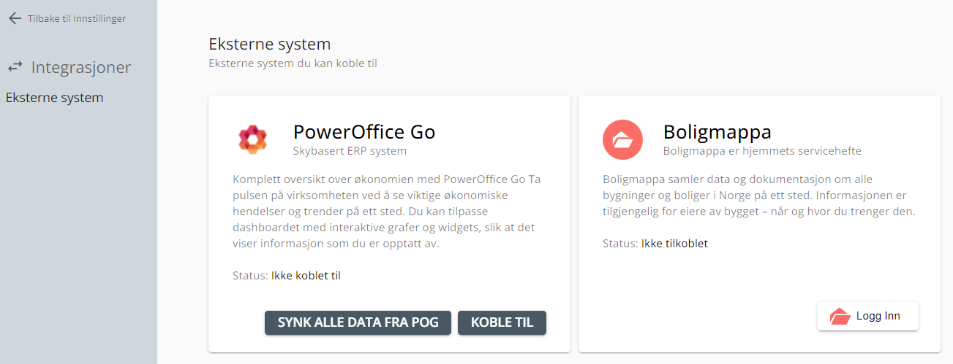
Oppgave
Det er viktig at vi legger innformasjonen, slik jeg har beskrevet i oppgavene. Vi skal bruke dette senere i kurset.
Hovedinnstillinger
Sett på «Bruk avdeling»
Logg på bruker i boligmappa (påloggingen knytte til bruker, dere som har demobruker i boligmappa kan bruke den. Anbefaler at dere får demobruker i BM)
Brukernavn: CW_Boligmappa
Passord: CWbolig22!
Opprett lager
(Viktig at dette gjøres før vi begynner på SpeedyCraft oppsett).
Nummer | Navn | Telling pågår | Resultatkonto | Resultatkonto | Balansekonto | Balansekonto
1 | Hovedlager | - | 4300 | Innkjøp av varer for videresalg | 1460 | Innkjøpte varer for videresalg
2 | Lager Ole Petter Sverige | - | 4300 | Innkjøp av varer for videresalg | 1460 | Innkjøpte varer for videresalg
3 | Lager Svein Finland | - | 4300 | Innkjøp av varer for videresalg | 1460 | Innkjøpte varer for videresalg
4 | Lager Per Frankrike | - | 4300 | Innkjøp av varer for videresalg | 1460 | Innkjøpte varer for videresalg

Slide 3
Oppgave
Det er viktig at vi legger innformasjonen, slik jeg har beskrevet i oppgavene. Vi skal bruke dette senere i kurset.
SpeedyCraft Admin
Logge inn på SC Acmin.
Speedycraft Admin (devinco.com)
Deres bruker står i listene
CW ClientId | Navn | Brukernavn | Passord | SC db-navn
301-kurs | Synnøve Øhlund | kurs1@contracting.works | Kurs2022 | speedycraft_test-1027-kurs01
302-kurs | Martin Aannestad | kurs2@contracting.works | Kurs2022 | speedycraft_test-1028-kurs02
303-kurs | Tobias Johnsen | kurs3@contracting.works | Kurs2022 | speedycraft_test-1029-kurs03
304-kurs | Otto Lyse | kurs4@contracting.works | Kurs2022 | speedycraft_test-1030-kurs04
305-kurs | Rune Aasen | kurs5@contracting.works | Kurs2022 | speedycraft_test-1031-kurs05
306-kurs | Rudi Selstad Hansen | kurs6@contracting.works | Kurs2022 | speedycraft_test-1032-kurs06
307-kurs | Nina Abrahamsen | kurs7@contracting.works | Kurs2022 | speedycraft_test-1033-kurs07
308-kurs | Per-Christian Listau Johansen | kurs8@contracting.works | Kurs2022 | speedycraft_test-1034-kurs08
309-kurs | Martin Tørresby Mathisen | kurs9@contracting.works | Kurs2022 | speedycraft_test-1035-kurs09
310-kurs | Hilma Soløy Salomonsen | kurs10@contracting.works | Kurs2022 | speedycraft_test-1036-kurs10

Slide 4
Oppgave
Det er viktig at vi legger innformasjonen, slik jeg har beskrevet i oppgavene. Vi skal bruke dette senere i kurset.
SpeedyCraft Admin
Logge inn på SC Acmin.
Speedycraft Admin (devinco.com)
Deres bruker står i listene
CW ClientId | Navn | Brukernavn | Passord | SC db-navn
311-kurs | Bård Holsethstuen Lie | kurs11@contracting.works | Kurs2022 | speedycraft_test-1037-kurs11
312-kurs | Børge Feiring | kurs12@contracting.works | Kurs2022 | speedycraft_test-1038-kurs12
313-kurs | Stian Mikalsen | kurs13@contracting.works | Kurs2022 | speedycraft_test-1039-kurs13
314-kurs | David fjeld | kurs14@contracting.works | Kurs2022 | speedycraft_test-1040-kurs14
315-kurs | Arne Olsen | kurs15@contracting.works | Kurs2022 | speedycraft_test-1041-kurs15
316-kurs | Henrik Ryan-Ono | kurs16@contracting.works | Kurs2022 | speedycraft_test-1042-kurs16
317-kurs | Morten Strøhm | kurs17@contracting.works | Kurs2022 | speedycraft_test-1043-kurs17
318-kurs | Tonje Andersen | kurs18@contracting.works | Kurs2022 | speedycraft_test-1044-kurs18
321-kurs | Otto Lyse | kurs21@contracting.works | Kurs2022 | speedycraft_test-1047-kurs21
322-kurs | Rune Aasen | kurs22@contracting.works | Kurs2022 | speedycraft_test-1048-kurs22
323-kurs | Rudi Selstad Hansen | kurs23@contracting.works | Kurs2022 | speedycraft_test-1049-kurs23

Slide 5
Oppgave
Det er viktig at vi legger innformasjonen, slik jeg har beskrevet i oppgavene. Vi skal bruke dette senere i kurset.
SpeedyCraft Admin
Logge inn på SC Acmin.
Speedycraft Admin (devinco.com)
Deres bruker står i listene
CW ClientId | Navn | Brukernavn | Passord | SC db-navn
324-kurs | Christian Lode | kurs24@contracting.works | Kurs2022 | speedycraft_test-1050-kurs24
325-kurs | Børge Feiring | kurs25@contracting.works | Kurs2022 | speedycraft_test-1051-kurs25
326-kurs | Stian Mikalsen | kurs26@contracting.works | Kurs2022 | speedycraft_test-1052-kurs26
327-kurs | David fjeld | kurs27@contracting.works | Kurs2022 | speedycraft_test-1053-kurs27
328-kurs | Arne Olsen | kurs28@contracting.works | Kurs2022 | speedycraft_test-1054-kurs28
329-kurs | Henrik Ryan-Ono | kurs29@contracting.works | Kurs2022 | speedycraft_test-1055-kurs29
330-kurs | Morten Strøhm | kurs30@contracting.works | Kurs2022 | speedycraft_test_1022-cw2
331-kurs | Tonje Andersen | kurs31@contracting.works | Kurs2022 | speedycraft_test-1108-kurs31
332-kurs | Martin Haldorsen | kurs32@contracting.works | Kurs2022 | speedycraft_test-1109-kurs32
333-kurs | Anja Kleiven Sætre | kurs33@contracting.works | Kurs2022 | speedycraft_test-1110-kurs33
334-kurs | Thomas Espeland | kurs34@contracting.works | Kurs2022 | speedycraft_test-1111-kurs34

Slide 6
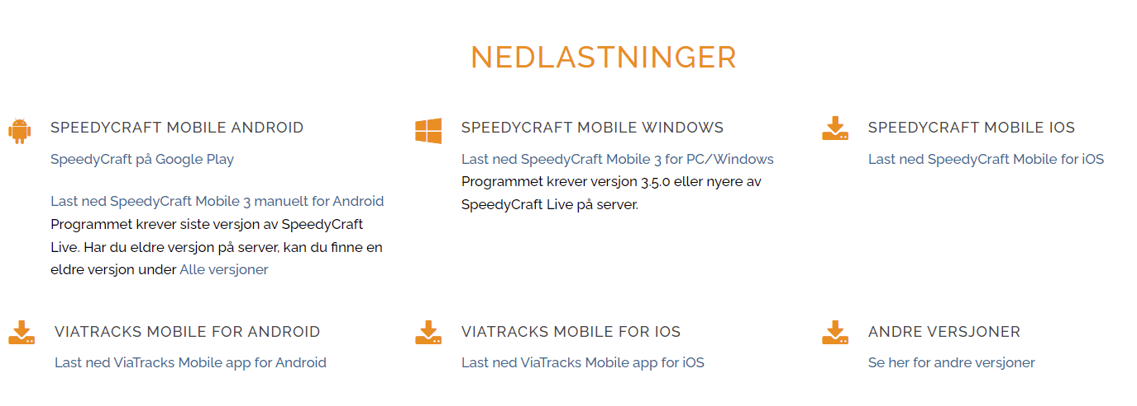
Oppgave
Det er viktig at vi legger innformasjonen, slik jeg har beskrevet i oppgavene. Vi skal bruke dette senere i kurset.
SpeedyCraft Mobil
Påse at «Legg til/slett ny ordre» er slått av i brukerprofilen
Last ned SC mobil fra Devinco (SpeedyCraft)
Brukerstøtte - Devinco AS
For dere som har SC Mobil innstallert, skal dere blir dere bedt om å slette databasen etter dere har byttet Server adresse og Port. Dette må gjøres.

Slide 7
Oppgave
Det er viktig at vi legger innformasjonen, slik jeg har beskrevet i oppgavene. Vi skal bruke dette senere i kurset.
SpeedyCraft Mobil
Legg inn Server adresse og Port
Deres bruker står i listene.
NB. Husk å trykk synk. Dere skal få melding om at enheten ikke er registrert
CW ClientId | Navn | SC sync-adress | SC port
301-kurs | Synnøve Øhlund | test2-sync.speedycraft.devinco.com | 14200
302-kurs | Martin Aannestad | test2-sync.speedycraft.devinco.com | 14205
303-kurs | Tobias Johnsen | test2-sync.speedycraft.devinco.com | 14210
304-kurs | Otto Lyse | test2-sync.speedycraft.devinco.com | 14215
305-kurs | Rune Aasen | test2-sync.speedycraft.devinco.com | 14220
306-kurs | Rudi Selstad Hansen | test2-sync.speedycraft.devinco.com | 14225
307-kurs | Nina Abrahamsen | test2-sync.speedycraft.devinco.com | 14230
308-kurs | Per-Christian Listau Johansen | test2-sync.speedycraft.devinco.com | 14235
309-kurs | Martin Tørresby Mathisen | test2-sync.speedycraft.devinco.com | 14240
310-kurs | Hilma Soløy Salomonsen | test2-sync.speedycraft.devinco.com | 14245

Slide 8
Oppgave
Det er viktig at vi legger innformasjonen, slik jeg har beskrevet i oppgavene. Vi skal bruke dette senere i kurset.
SpeedyCraft Mobil
Legg inn Server adresse og Port
Deres bruker står i listene.
NB. Husk å trykk synk. Dere skal få melding om at enheten ikke er registrert
CW ClientId | Navn | SC sync-adress | SC port
311-kurs | Bård Holsethstuen Lie | test2-sync.speedycraft.devinco.com | 14250
312-kurs | Børge Feiring | test2-sync.speedycraft.devinco.com | 14255
313-kurs | Stian Mikalsen | test2-sync.speedycraft.devinco.com | 14260
314-kurs | David fjeld | test2-sync.speedycraft.devinco.com | 14265
315-kurs | Arne Olsen | test2-sync.speedycraft.devinco.com | 14270
316-kurs | Henrik Ryan-Ono | test2-sync.speedycraft.devinco.com | 14275
317-kurs | Morten Strøhm | test2-sync.speedycraft.devinco.com | 14280
318-kurs | Tonje Andersen | test2-sync.speedycraft.devinco.com | 14285
321-kurs | Otto Lyse | test2-sync.speedycraft.devinco.com | 14300
322-kurs | Rune Aasen | test2-sync.speedycraft.devinco.com | 14305
323-kurs | Rudi Selstad Hansen | test2-sync.speedycraft.devinco.com | 14310

Slide 9
Oppgave
Det er viktig at vi legger innformasjonen, slik jeg har beskrevet i oppgavene. Vi skal bruke dette senere i kurset.
SpeedyCraft Mobil
Legg inn Server adresse og Port
Deres bruker står i listene.
NB. Husk å trykk synk. Dere skal få melding om at enheten ikke er registrert
CW ClientId | Navn | SC sync-adress | SC port
324-kurs | Christian Lode | test2-sync.speedycraft.devinco.com | 14315
325-kurs | Børge Feiring | test2-sync.speedycraft.devinco.com | 14320
326-kurs | Stian Mikalsen | test2-sync.speedycraft.devinco.com | 14325
327-kurs | David fjeld | test2-sync.speedycraft.devinco.com | 14330
328-kurs | Arne Olsen | test2-sync.speedycraft.devinco.com | 14335
329-kurs | Henrik Ryan-Ono | test2-sync.speedycraft.devinco.com | 14340
330-kurs | Morten Strøhm | test-sync.speedycraft.devinco.com | 14310
331-kurs | Tonje Andersen | test3-sync.speedycraft.devinco.com | 14285
332-kurs | Martin Haldorsen | test3-sync.speedycraft.devinco.com | 14290
333-kurs | Anja Kleiven Sætre | test3-sync.speedycraft.devinco.com | 14295
334-kurs | Thomas Espeland | test3-sync.speedycraft.devinco.com | 14300

Slide 10
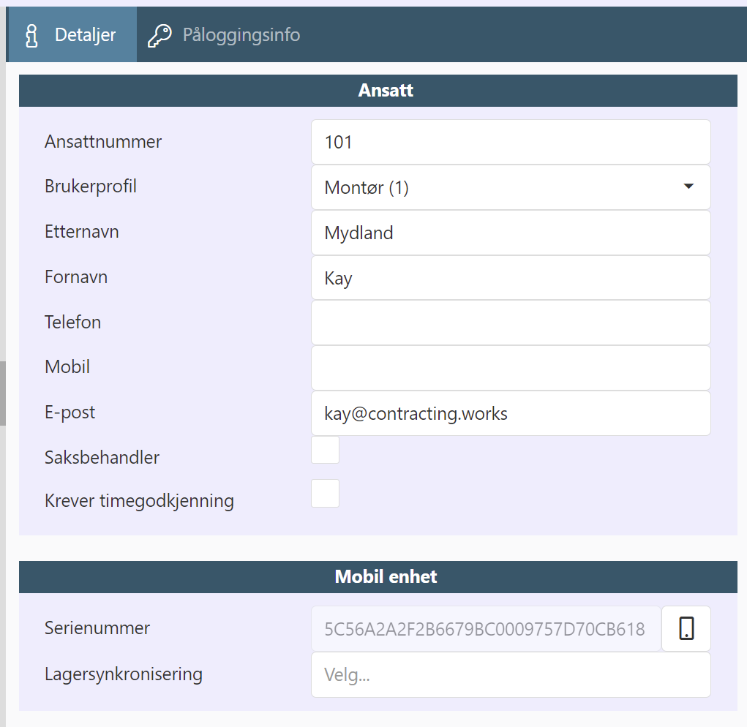
Oppgave
Det er viktig at vi legger innformasjonen, slik jeg har beskrevet i oppgavene. Vi skal bruke dette senere i kurset.
SpeedyCraft Admin
Legg til under Ansatte og mobile enheter

